Slide 1
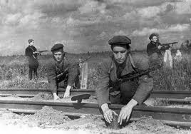
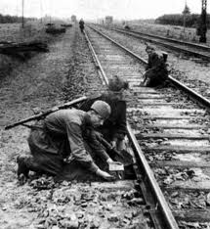
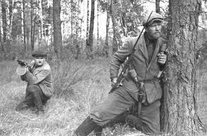
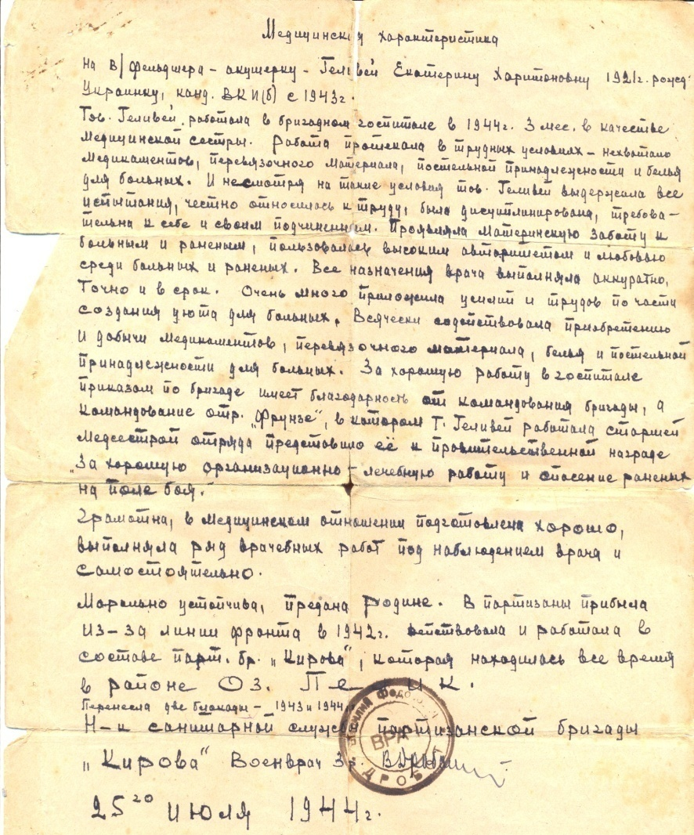
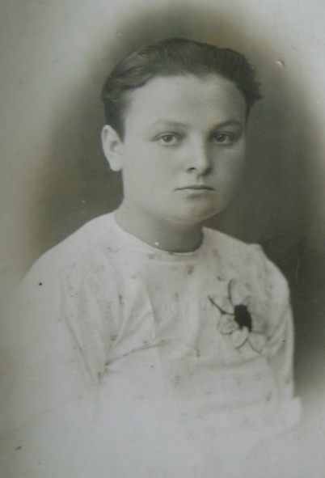
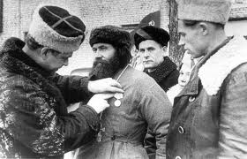
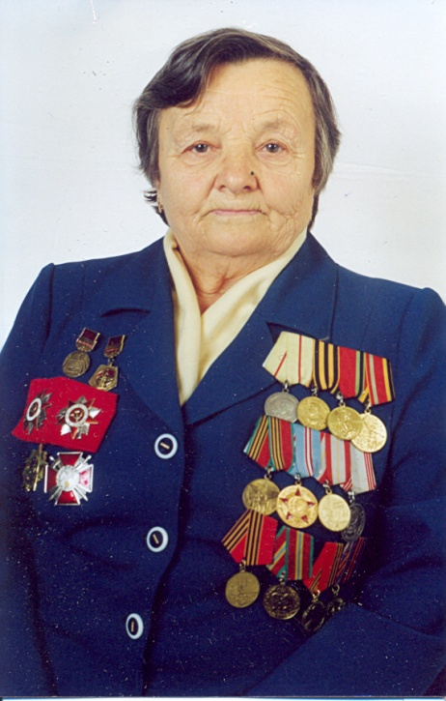
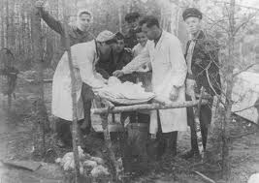
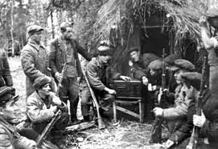
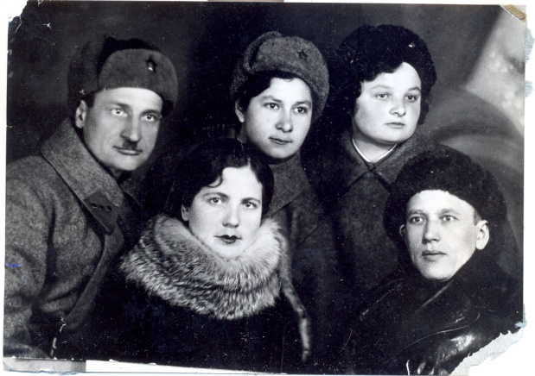
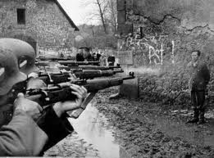
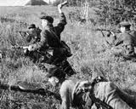
СТЕЖКАМИ КУЛЬТУРНОЇ ТА
ІСТОРИЧНОЇ СПАДЩИНИ РЕГІОНУ
МОЛОДІСТЬ ОБПАЛЕНА ВІЙНОЮ

Slide 2
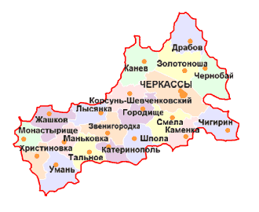

СТЕЖКАМИ КУЛЬТУРНОЇ ТА ІСТОРИЧНОЇ СПАДЩИНИ РЕГІОНУ
с. Заячківка Христинівського району Черкаської області – народилася
Катерина Харитонівна Шекстело

Slide 3

СТЕЖКАМИ КУЛЬТУРНОЇ ТА ІСТОРИЧНОЇ СПАДЩИНИ РЕГІОНУ
Вступ
Я єсть народ, якого Правди сила
Ніким звойована ще не була
Яка біда мене, яка чума косила! –
А сила знову розцвіла.
Щоб жить – ні в кого правди не питаюсь.
Щоб жить – я всі кайдани розірву.
Я стверджуюсь, я утверждаюсь,
Бо я живу.
П.Тичина

Slide 4
СТЕЖКАМИ КУЛЬТУРНОЇ ТА ІСТОРИЧНОЇ СПАДЩИНИ РЕГІОНУ
Будь яка держава міцна своїм народом, який формує її історію. На долю молодого покоління 30-х років випало випробування війною. Давно замовкли гармати, заросли травою окопи, загоїлись рани спотворені вогняним шквалом війни, над густо политою кров’ю землею знову мирне небо.
Чим далі відходять в історію події Великої Вітчизняної війни, тим яскравіше постає перед нами великий подвиг поколінь, які ціною неймовірних зусиль перемогли ненависного ворога.
Історія Великої Вітчизняної війни написана кров’ю хоробрих. Війна пройшла через серце нашого народу. По різному можна ставитися до тих подій, але хіба можна забути тих, хто поліг у боях, хто віддав своє життя заради миру майбутніх поколінь.
Ветерани… Їх молодість обпалена війною. Вони пройшли скрізь сирі окопи і бліндажі, голод і холод, хвороби і рани. Їхні груди вкриті медалями, а на скронях сивина. Вони пам’ятають ті страшні часи. І неможливо позбутися нав’язливої думки: а прийде ж день, коли піде з життя останній з цих літніх людей з орденами та медалями. Піде у вічність, понесе з собою живі спогади про жахливі події війни.
Час безжалісно ослаблює в серцях і душах поколінь пам’ять про подвиг захисників Вітчизни.
Вивчення теми історії Великої Вітчизняної війни присвячено багато праць, в яких вчені-історики вивчають причини війни та її наслідки. Видана велика кількість літератури, багатотомні праці, мемуари учасників війни. Але напевно дізнатися усієї правди про цей період ми все таки не зможемо. По різному складаються думки вчених, політиків щодо оцінки подій 1941-1945рр. Одні намагаються уяснити їх страждання та героїзм, інші навпаки принизити життєво-моральний дух радянського народу, а деякі стоять на позиціях, щоб не ворушити минуле і залишити все таким, як воно є. Боляче чути від наших горе-політиків зневажливе ставлення до героїчних подвигів народу у війні. Невже ветерани заслужили такого відношення до себе? Боляче чути в їхню адресу не обґрунтовані звинувачення, що вони являються окупантами на рідній землі. Історія не прощає, коли з її великої книги життя безжалісно вириваються і не вшановуються сторінки минулого.
Актуальність теми Великої Вітчизняної війни полягає в тому, що ця трагедія залишила глибокий слід в долі українського народу. Не було жодної сім’ї, яка б не зазнала втрат від війни.

Slide 5
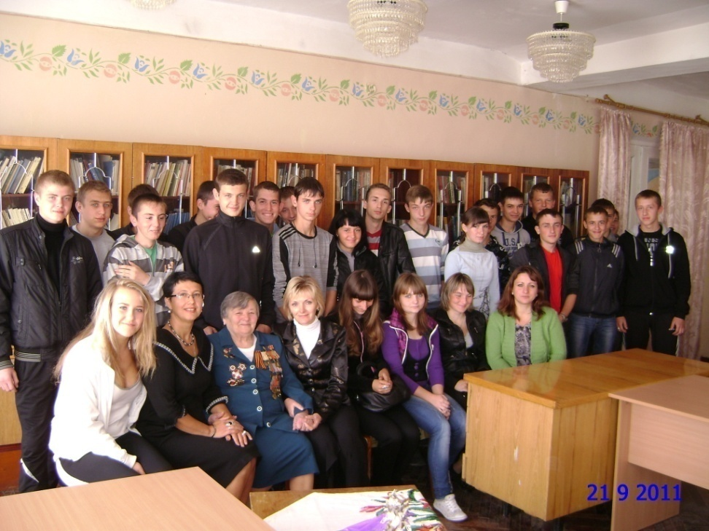
СТЕЖКАМИ КУЛЬТУРНОЇ ТА ІСТОРИЧНОЇ СПАДЩИНИ РЕГІОНУ
Ми, молоде покоління, вважаємо що:
Війну на своїх плечах виніс простий радянський солдат. Саме радянський. Адже тоді питання національності не стояло так гостро як в сучасному суспільстві.
Про війну необхідно говорити правду, якою б гіркою вона не була. Виховувати справжніх патріотів України, ми можемо лише на історичній правді.
Важливе значення при цьому має новий підхід для вивчення й розуміння Великої Вітчизняної війни. Те, що було призабуто, чим нехтували свідомо було залишено далеко в архівних матеріалах. Велика Вітчизняна війна принесла для українського народу не лише розруху, сльози, біль, а й братовбивчу війну на території Західної України.

Slide 6
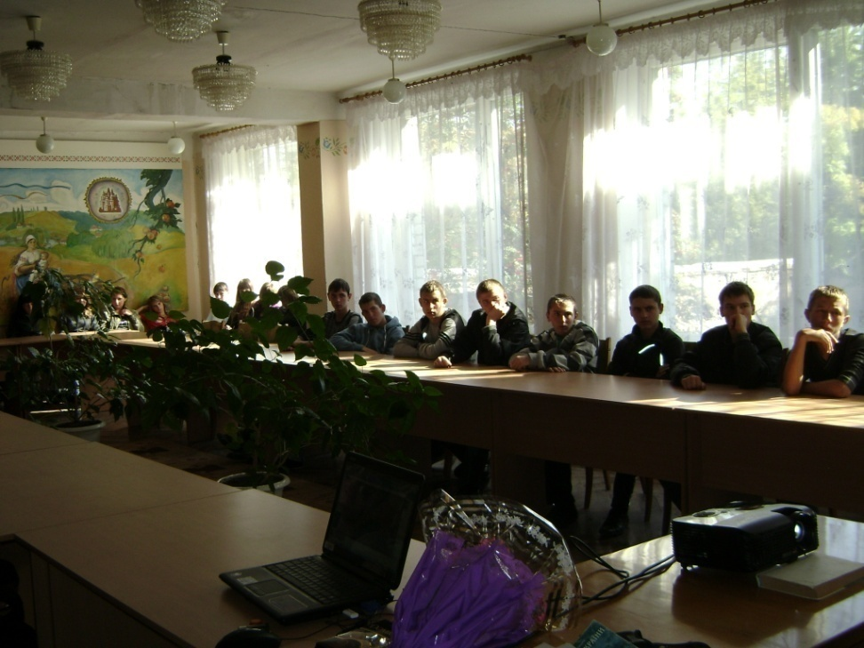
СТЕЖКАМИ КУЛЬТУРНОЇ ТА ІСТОРИЧНОЇ СПАДЩИНИ РЕГІОНУ
Тема дослідження створює
сприятливі умови для залучення учнів до
краєзнавчої роботи:
ознайомлення та опрацювання матеріалів цього періоду;
всебічного вивчення зібраних фотографій, документів, спогадів;
використання та експонування зібраних матеріалів на уроці;
оформлення кімнат бойової слави, створення музеїв;
зустрічі з очевидцями, ветеранами, свідками тих подій допомагає молоді правильно оцінювати, розуміти історичну дійсність і дають прекрасний матеріал для дослідницької роботи.

Slide 7
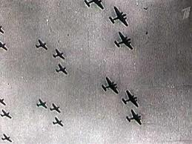
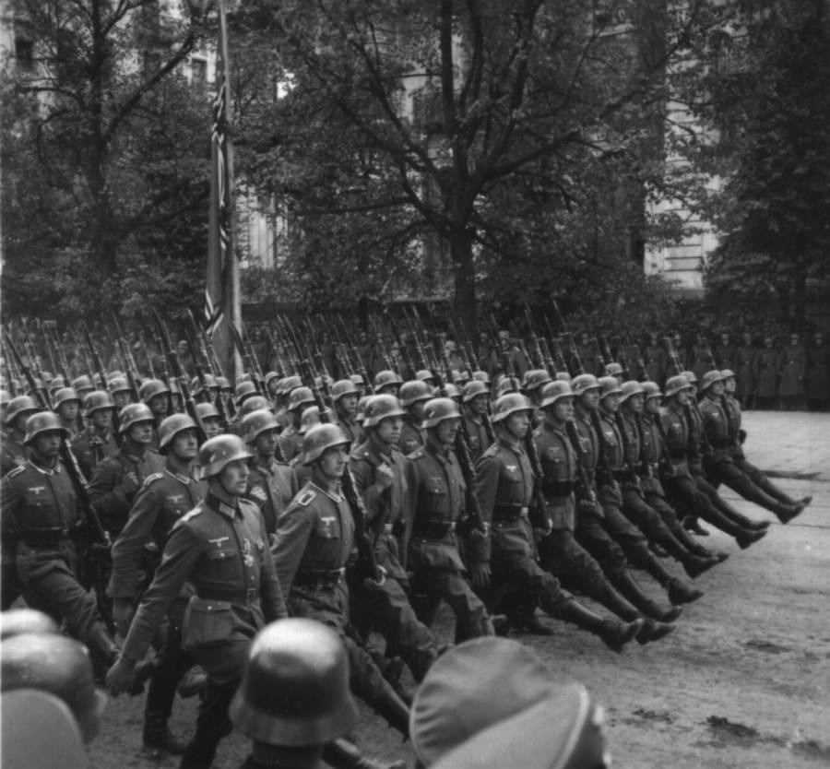
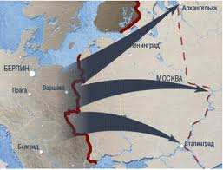
СТЕЖКАМИ КУЛЬТУРНОЇ ТА ІСТОРИЧНОЇ СПАДЩИНИ РЕГІОНУ
І.Партизанський рух опору
в період Великої Вітчизняної війни
Велика Вітчизняна війна стала великим випробуванням для радянського народу. Війна, яку народ вів в ім’я свободи, в ім’я своєї Батьківщини.
В 1941 році фашистська армія напала на Радянський Союз і за короткий період була окуповано велика територія країни. Згідно плану "Ост", які був розроблений німецьким керівництвом, масовому знищенню підлягали росіяни, білоруси, українці, особливим було відношення до євреїв та циган. План був побудований на теорії расової винятковості німецької нації. Землі, що вивільнялися від цих народів передбачалося заселити німцями і після колонізації включити до складу третього рейху. Окуповані землі були розчленовані на два рейхскомісаріата "Остланд" і "Україна". Тут хазяйнували військово-польові комендатури.

Slide 8
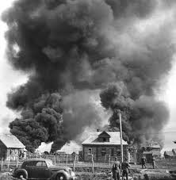
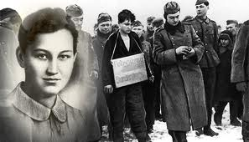
СТЕЖКАМИ КУЛЬТУРНОЇ ТА ІСТОРИЧНОЇ СПАДЩИНИ РЕГІОНУ
Важким було літо 1941 року. Радянські війська чинили опір ворогу, який зненацька напав на їх Батьківщину, але змушені були відступати. Німці наступали на всій лінії фронту. Фашистський солдат вступив на нашу землю.
В населення забирали продовольства, цінності, на примусові роботи вивозили молодь. За роки окупації п’ять мільйонів людей відправлено на роботи до Німеччини. З Умані було вивезено 7 тисяч молоді. На занятих територіях фашисти створювали табори смерті і концтабори, в'язниці і гетто. Велися розправи з місцевим мирним населенням.
Проти такого режиму в тилу ворога розгортається народна партизанська війна. У вогні спалених сіл запалюється полум’я боротьбі проти ворога. І старі, і малі, хто міг тримати гвинтівки йшли в партизани. Партизанські загони поповнювали солдати та офіцери, які вийшли з оточення. Всі розуміли, що боротьба буде важкою, безжалісною (одна із перших героїв партизанів була З. Космодем’янска) .

Slide 9
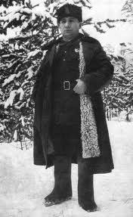
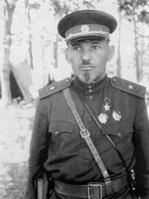
СТЕЖКАМИ КУЛЬТУРНОЇ ТА ІСТОРИЧНОЇ СПАДЩИНИ РЕГІОНУ
Вони діяли всюди: в густих лісах України і Білорусії, в Одеських катакомбах. Ніде фашисти не відчували себе в безпеці. В народі партизанів, підпільників називали народними месниками. Партизани підривали військові частини, знищували склади з боєприпасами, пускали під укіс німецькі ешелони. Тисячі їх віддали своє життя в цій героїчній боротьбі проти ворога.
Перші радянські загони партизанів з’явилися під Черніговом, Сумами та Брянщиною під керівництвом М.Н.Попудренка (1906-1943рр.) ,С.А. Ковпака
М.Н.Попудренко
С.А.Ковпак

Slide 10
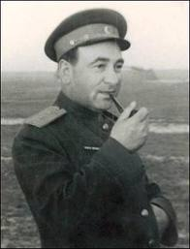
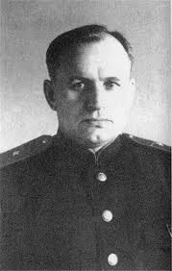
СТЕЖКАМИ КУЛЬТУРНОЇ ТА ІСТОРИЧНОЇ СПАДЩИНИ РЕГІОНУ
Ці групи стали початком зародження партизанського руху в північних лісах України.
З 1942 року партизанський рух став грізною і добре організованою силою в боротьбі з ворогом. У 1941-1943рр. лише на території України загальна кількість партизанів складала від 5 до 30 тисяч бійців. У 1944році – 30-50 тисяч бійців.
У червні 1942 р. було створено Український штаб партизанського руху. Його очолив Т. А. Строкач.
30 травня 1942 року при ставці Верховного головнокомандування було створено Центральний штаб партизанського руху на чолі з П.К.Пономаренко( перший секретар ЦК КП Білорусі.)
П.К.Пономаренко
Створення цих штабів надало великої допомоги партизанському руху:
партизанський рух отримав централізоване керівництво;
налагодження координаційного зв’язку з іншими партизанами, частинами регулярної армії;
змога переправляти у тил ворога десантні групи;
постійного постачання медикаментів, одягу, продуктів харчування, зброї, пропагандистської літератури;
партизани отримували нові кадри фахівців – радистів, підривників, шифрувальників.
Т.А.Строкач

Slide 11
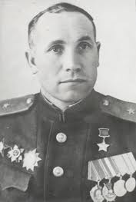
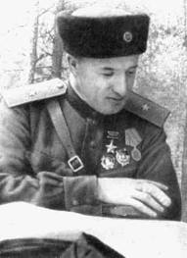
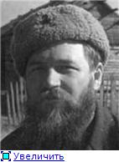
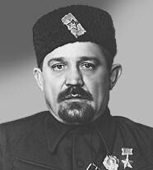
СТЕЖКАМИ КУЛЬТУРНОЇ ТА ІСТОРИЧНОЇ СПАДЩИНИ РЕГІОНУ
З липня 1942 року діяльність партизанських загонів узгоджувалось з планами військових рад фронтів.
Діяльність партизанських загонів завдала великої допомоги армії, відволікаючи на себе великі сили противника. За підрахунками зробленими партизанськими структурами, органами НКВС та військовими штабами, партизани України впродовж 1941-1944рр. підірвали 61 бронепоїзд, 4958 ешелонів противника, знищили 52 тисячі вагонів, цистерн, платформ. Потоплено 105 катерів, пароплавів на річках Дніпро та Прип’ять. Зруйновано і спалено 607 залізничних та 1589 шосейних мостів, близько 2,6 тисяч об’єктів промислового виробничого призначення.
Отже, партизанський рух став важливим стратегічним чинником під час війни. Опираючись на підтримку місцевого населення, створення Центрального партизанського штабу та Українського штабу партизанської боротьби, матеріальну підтримку з Великої землі партизанський рух в роки війни перетворився в другий фронт, який вніс свою частку у розгром ворога та наблизив День Перемоги.
Найбільш відомими керівниками радянських партизанських об’єднань в Україні були С.А. Ковпак, О.Ф.Федоров, О.М.Сабуров, П. Вернигора, М.Наумов.
С.А.Ковпак
М.Наумов
О.М.Сабуров
П.Вернигора
О.Ф.Федоров

Slide 12
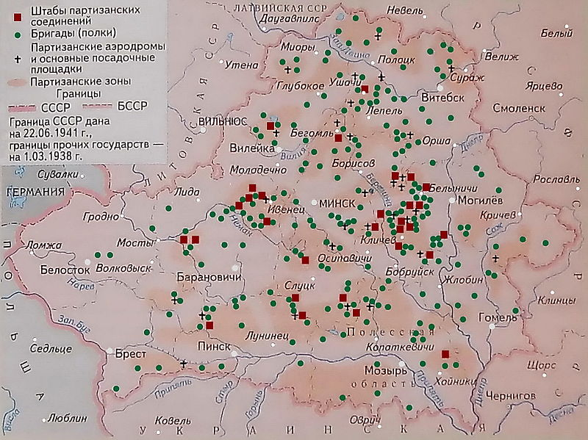
СТЕЖКАМИ КУЛЬТУРНОЇ ТА ІСТОРИЧНОЇ СПАДЩИНИ РЕГІОНУ
ІІ. Молодість обпалена війною
Партизанський рух є яскравим прикладом патріотизму, волелюбності, відображенням непохитної волі і прагнення відстояти свою Батьківщину. Партизанські рух активно діяв і в Білоруських лісах. Поширенню і зміцненню руху сприяли велика кількість лісів, рік, озер та болота. Такі географічні фактори ускладнювали проведення німцями каральних операцій проти партизан.

Slide 13
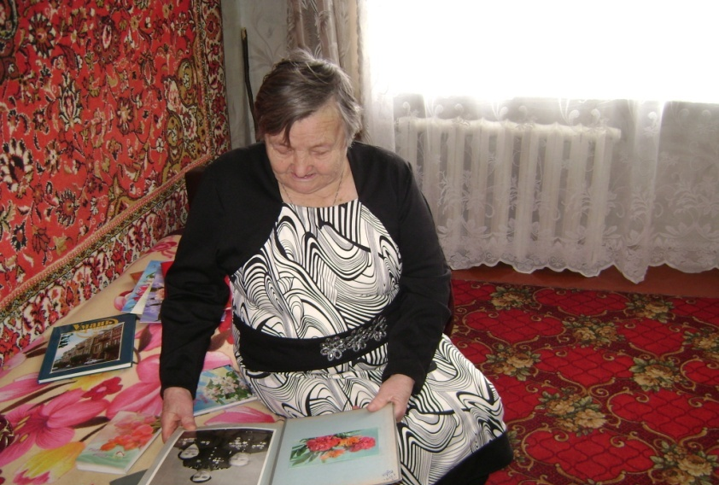
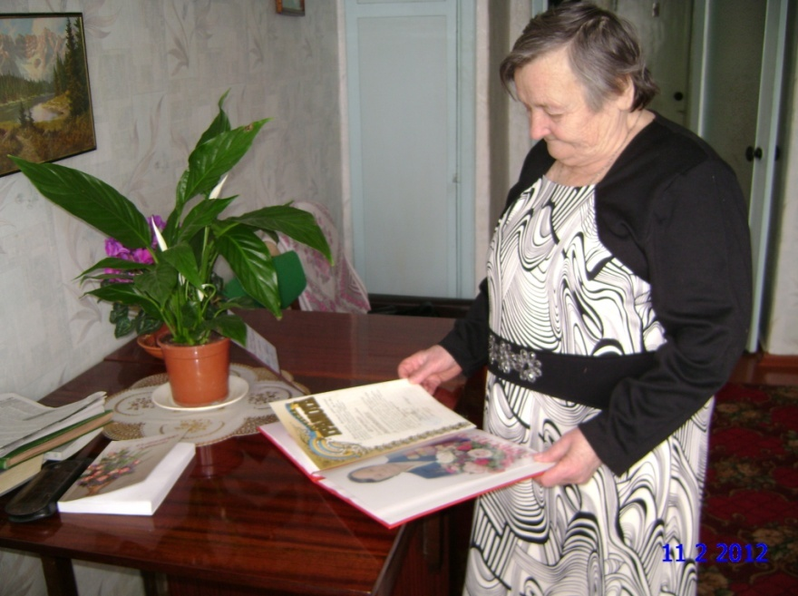
СТЕЖКАМИ КУЛЬТУРНОЇ ТА ІСТОРИЧНОЇ СПАДЩИНИ РЕГІОНУ
В партизанських загонах воювали на рівні з чоловіками жінки та діти. У війни не жіноче обличчя. Розвідниці, снайпера, зенітниці, льотчиці, санітари. Жодна з військових чоловічих професій не обійшлися без жіночої участі. Мільйони жіночих рук кували перемогу на фронтах і в тилу. Вони були молоді і красиві, хотіли кохати і щасливо жити, виховувати дітей. Але їх мрії були обпалені війною.
Розповідь про долю однієї з свідків, учасницею партизанського руху на території Білорусії в роки війни Шекстело Катерину Харитонівну.
Ця жінка вражає своїм оптимізмом та жагою до життя. Вдивляючись в її очі та уважно слухаючи спогади, дивуєшся скільки всього бачила і перенесла Катерина Харитонівна. Незважаючи на похилий вік вона жваво, щоб бодай щось не забути, ділиться спогадами про суворі воєнні роки.

Slide 14
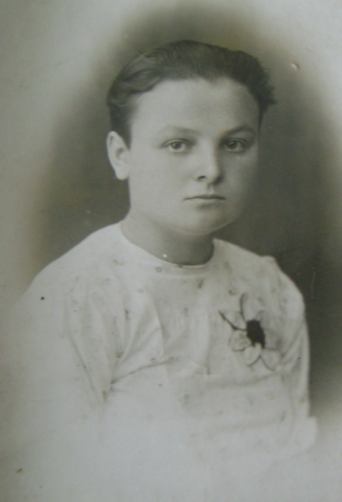
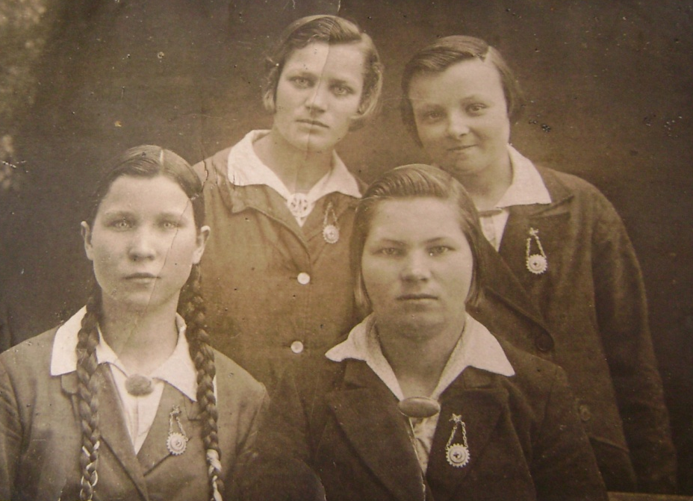
СТЕЖКАМИ КУЛЬТУРНОЇ ТА ІСТОРИЧНОЇ СПАДЩИНИ РЕГІОНУ
Народилася Катерина Харитонівна Шекстело 26 грудня 1921 року в селі Заячківка Христинівського району Черкаської області. Росла собі як звичайна сільська дитина. Батьки були простими селянами і працювали в колгоспі. Закінчила 7 класів і батьки привезли її на навчання до Теплика в зоотехнікум.
“Навчалася я тут 2 роки" - згадує Катерина Харитонівна – "але мріяла про інше. Чомусь завжди подобалися лікарі. Забрала документи і поїхала до Умані поступати в медшколу. Дуже хвилювалася, а якщо не поступлю? Що скажу батькам, адже вони так мріяли надати мені освіти. Але успішно справилася з екзаменами і була зарахована до медшколи на акушерській відділ."

Slide 15
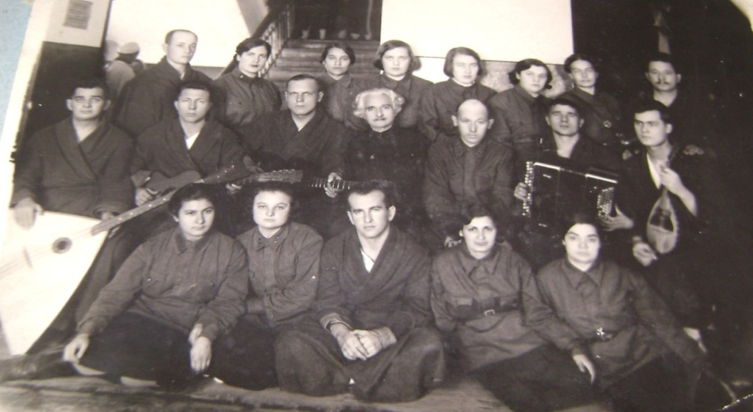
СТЕЖКАМИ КУЛЬТУРНОЇ ТА ІСТОРИЧНОЇ СПАДЩИНИ РЕГІОНУ
Катерина зібралась і пішла до міста шукати військовий шпиталь. Те, що побачила навколо було жахливим. Гуркіт, крик, плач, вибухи, які лунали по всюди. Але не розгубилася, розуміла, що треба йти лише вперед. Чомусь завжди була впевнена – все буде добре. Добравшись до міста Борисова знайшла військкомат, показала свої документи. Її відразу направили на станцію, де формувався санітарний ешелон. "Після перевірки документів, нагодували, переодягнули і попередили, що на ніч заступаю на перше своє чергування. Без сліз не можу згадувати перші дні війни, що пережила. Але важче, коли згадую своє перше чергування у шпиталі. Всюди стояв крик, стогін, кров. Там вперше побачила важкопоранених."
Швидко пролетіли щасливі студентські роки. Після закінчення навчання, в 1940 році, отримала направлення в Західну Білорусь в село Матющица Барановічської області. "Білоруська земля зустріла мене привітно, гостинно. Живучи і працюючи в селі, довелось прикласти багато зусиль, щоб мене оцінили як людину і фахівця". І вже скоро жодні пологи не проходили без участі молодої, дзвінкоголосої Катрусі. Тут і зустріла своє палке кохання. Молодий лейтенант, який служив поряд освідчився в коханні. Занесли заяви до РАГСУ, де і була призначена дата весілля 22 червня 1941 року. Та не судилося. Цей день зламав її долю,напевно, назавжди.
Рано вранці прибіг наречений і сказав, щоб збирала свої речі і хутко тікала з села. Почалася війна. І все. Більше вони не бачились ніколи. Він загинув в перші дні війни.

Slide 16
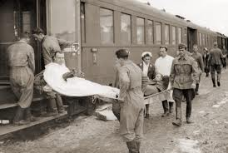
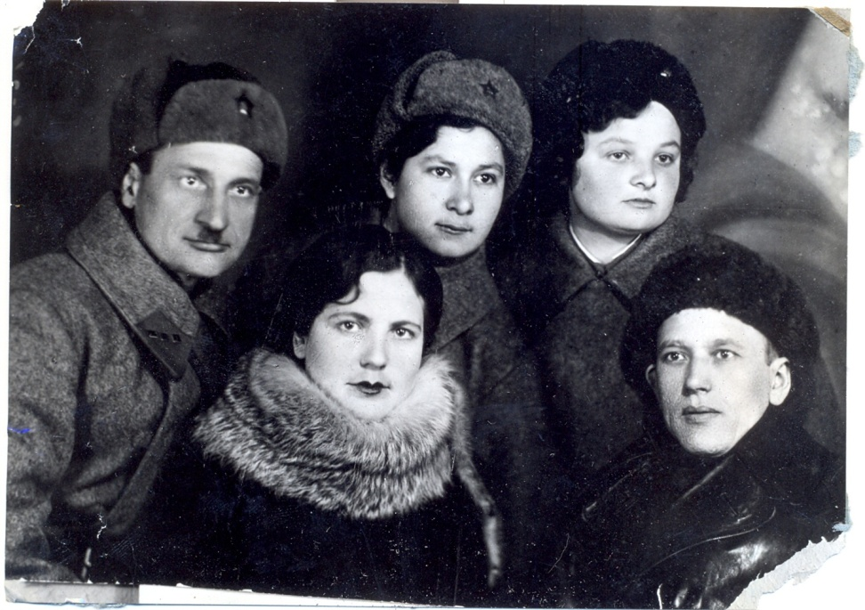
СТЕЖКАМИ КУЛЬТУРНОЇ ТА ІСТОРИЧНОЇ СПАДЩИНИ РЕГІОНУ
Через деякий час санітарний ешелон евакуювали до міста Саранськ в далекий Мордовський край. Дорога війни була жахлива. Під Смоленськом санітарний потяг потрапив під бомбардування німецькими літаками. "Тут вперше заглянула смерті у вічі, але не злякалась, а сказала собі – я виживу, я буду жити. Після обстрілу поховали всіх загиблих. В серці кипіла ненависть до фашистів і в душі вирішила будь, що повернутися на фронт і воювати проти ворога".
В Пензі розгрузили ешелон поранених відправили далі до Саранську. А потім потягнулися військові будні у шпиталі 3051. Нічні чергування, недоспані ночі, перев’язки, операції, нелегка боротьба за життя поранених. Майже кожного дня бігала до військкомату і просилася на фронт. Нарешті мрія здійснилася – молоду медичну сестру направляють в Москву в спецшколу по підготовці радистів, підривників, зв’язківців. При школі формували групи по50-60 чоловік, які потім закидали в тил до ворога. Саме в цей час, як навчалася Катерина Харитонівна, готували групу до закидання на територію Білорусії. Просилася саме в цю групу, адже місцевість була знайома, мову білоруську знала добре.

Slide 17
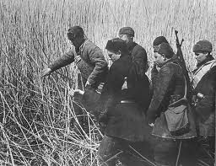
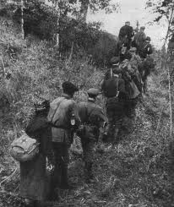
СТЕЖКАМИ КУЛЬТУРНОЇ ТА ІСТОРИЧНОЇ СПАДЩИНИ РЕГІОНУ
Керівництво школи прийняло до уваги бажання молодої медсестри. Приїхали до станції Капаш , де формувалися групи на Білорусь. Довезли до міста Торжок, а там своїм ходом з групою пішли за лінію фронту.
Йшли тихо, в основному вночі, щоб не привертати уваги противника. Озброєння було у нас поганим - у командира і комісара автомат, в інших рушниці. Під час одного такого нічного походу натрапили на німецьку засідку. Почався бій. Втрати були жахливими – з 60 бійців групи залишилося 29. Багато було поранених. Тяжку рану отримав комісар. Німці поступово оточували нас. На наше щастя, на допомогу прийшли місцеві партизани, які відбили групу у ворога.
Потрапила в Борисовський район, де був сформований партизанський загін ім. Фрунзе в бригаду ім. Кірова. Загін сформувався за рахунок бувших військовополонених та місцевих жителів. До складу загону входили три бригади місцевих партизан.

Slide 18
СТЕЖКАМИ КУЛЬТУРНОЇ ТА ІСТОРИЧНОЇ СПАДЩИНИ РЕГІОНУ
З серпня 1942 року по червень 1944 року Катерина Харитонівна воювала і працювала в партизанським шпиталі. Неодноразово разом з групою виходила на бойові операції по підриву.
Була призначена старшою медичною сестрою загону ім. Фрунзе. Жили в землянках, які були викопані глибоко в землі, спали на нарах. Спочатку було важко в загоні. Не вистачало зброї, продуктів, медикаментів. Спасибі місцевому населенню, яке дуже допомагало нам. На початку 1943 року було організовано зв’язок з Великою землею, Центральним штабом партизанського руху ( ЦШПР).
Розкладали вогнища трикутником, конвертом , куди приземлявся літак "У-2" ( в народі називався "кукурузник") забирав важкопоранених бійців. А партизанам доставляли газети, літературу, зброю, медикаменти.
Читали про становище на фронтах, отримували листи від рідних, а це зміцнювало бойовий дух бійців.

Slide 19
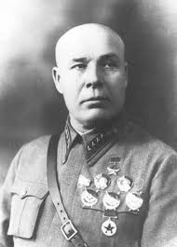
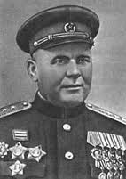
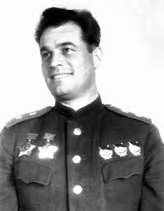
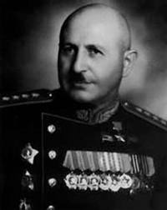
СТЕЖКАМИ КУЛЬТУРНОЇ ТА ІСТОРИЧНОЇ СПАДЩИНИ РЕГІОНУ
За роки проведені в партизанському таборі Катерина Харитонівна пережила дві блокади – 1943 і в 1944 роках. "Про блокаду згадувати завжди важко" – згадує Катерина Харитонівна. Блокадою був той період, коли ворог виявляв місце знаходження партизан, брав в кільце і поде кілька тижнів, а то й місяців, тримав партизан в облозі. По лісу було чути з гучномовця, щоб партизани здавалися, за що їм буде дароване життя і свобода. Поки було що їсти, з'їдали все, а потім їли кору з дерев, розрізали і їли кожані паски.
"Було все" – згадує Катерина Харитонівна. "Знаходилися й такі з партизан, які тікали і здавалися німцям. Після облоги, коли німці відступали, ми бачили їх повішаними на деревах. Німці вважали, якщо ви зрадили своїх, то ворога тим паче. З боями проривали блокади і йшли далеко в ліс, болота, де німці вже не могли до нас дістатися".
Влітку 23червня -29 серпня радянські війська 1-го Прибалтійського фронту під командуванням генерала І.Х.Баграмяна , 3-го Білоруського фронту під командуванням генерала-полковника І.Д.Черняховського (до речі, наш земляк, народився в селі Оксанино), 2-го Білоруського фронту під командуванням генерала-полковника І.Д.Захарова, 1-го Білоруського фронту під командуванням генерала К.К.Рокосовського, 1-ї Польської армії при підтримці авіації дальньої дії Дніпровської військової флотилії розпочали операцію "Багратіон" по визволенню Білорусі.
К.К.Рокосовский
Г.Ф.Захаров
І.Д.Черняховский
І.Х.Баграмян

Slide 20
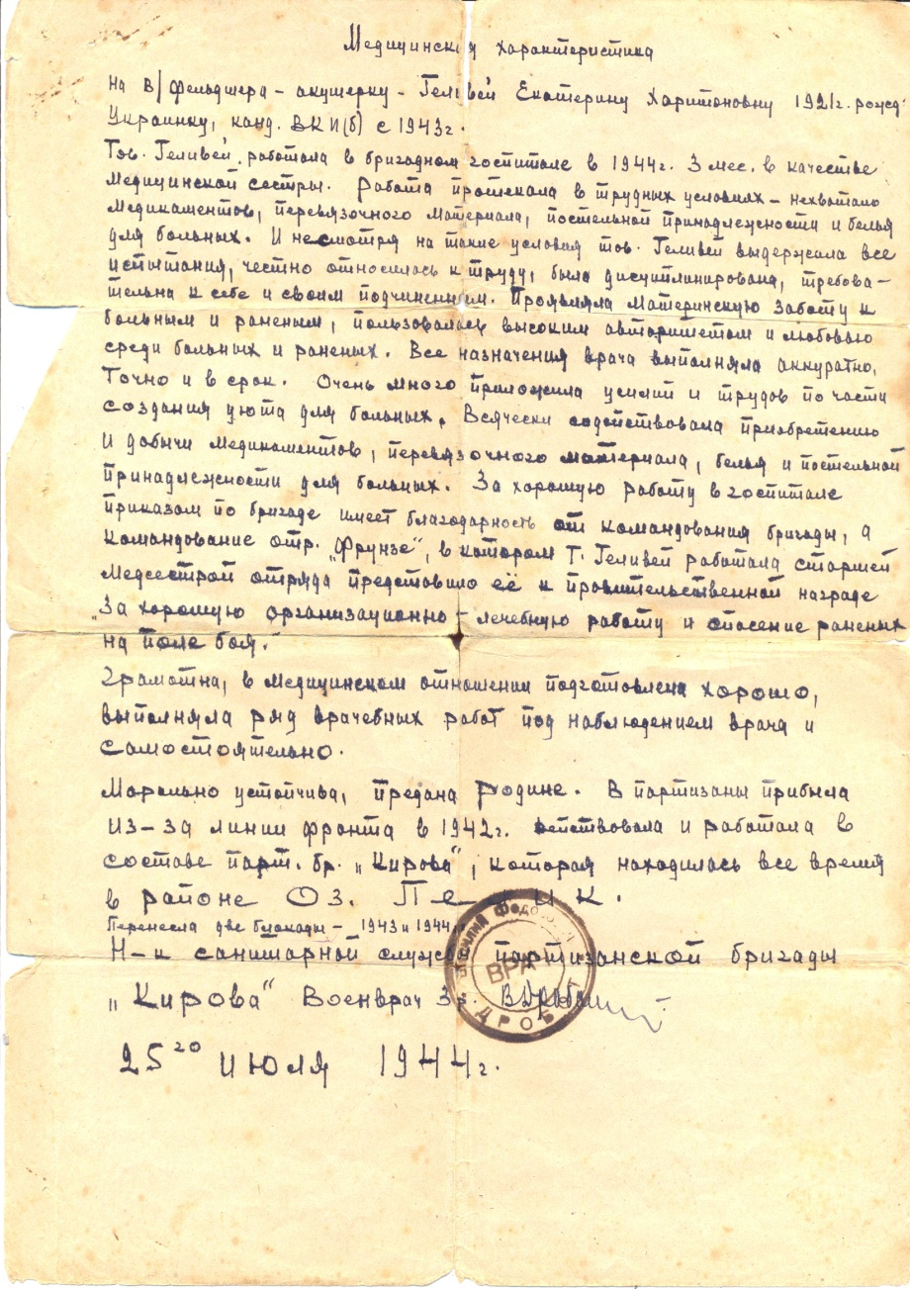
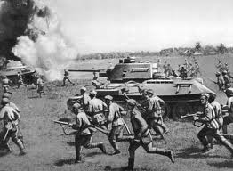
СТЕЖКАМИ КУЛЬТУРНОЇ ТА ІСТОРИЧНОЇ СПАДЩИНИ РЕГІОНУ
Катерина Харитонівна згадує: "Сиділи в засідці, коли чуємо по дорозі гуркіт, придивилися, їде танк і немає ніяких розпізнавальних знаків. Не виходимо, спостерігаємо – виїхав наступний і тут ми побачили, що це наші. Зраділи – нарешті свої. Радість, сльози, обійми."
Після звільнення Білорусії залишилась в цьому краю, який полюбила всім серцем. В1945 році одружилася, в 1946 році з'явився син. Шість років працювала в Мінську в медичній клініці. Але маленькій синочок погано переносив вологий, сирий клімат, часто хворів.
В 1951році переїхала до матері на Україну. Тут працювала в селі з 1951 по 1962 роки акушеркою. Народила ще двох синів. Потім переїхала до Умані. Спочатку влаштувалася на роботу в дитячій садок, а з 1971року працювала в пологовому будинку.

Slide 21
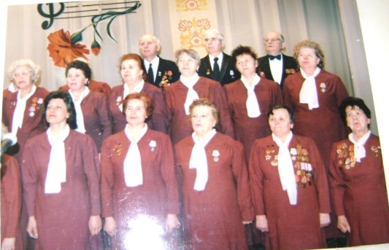
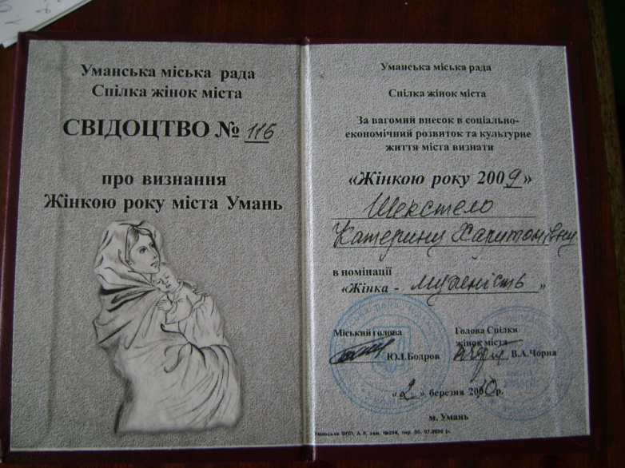
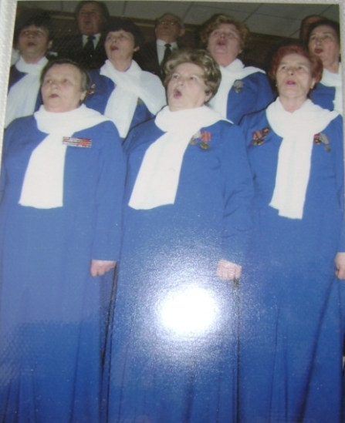
СТЕЖКАМИ КУЛЬТУРНОЇ ТА ІСТОРИЧНОЇ СПАДЩИНИ РЕГІОНУ
Ця енергійна жінка ніколи не сидить просто так, завжди в русі, завжди на передовій.
Брала участь в художній самодіяльності, виступала в хорі. Її дзвінкі голос лунав всюди. Вже будучи на пенсії є активною учасницею в хорі ветеранів міста.
Катерина Харитонівна почесний громадянин міста Умань

Slide 22
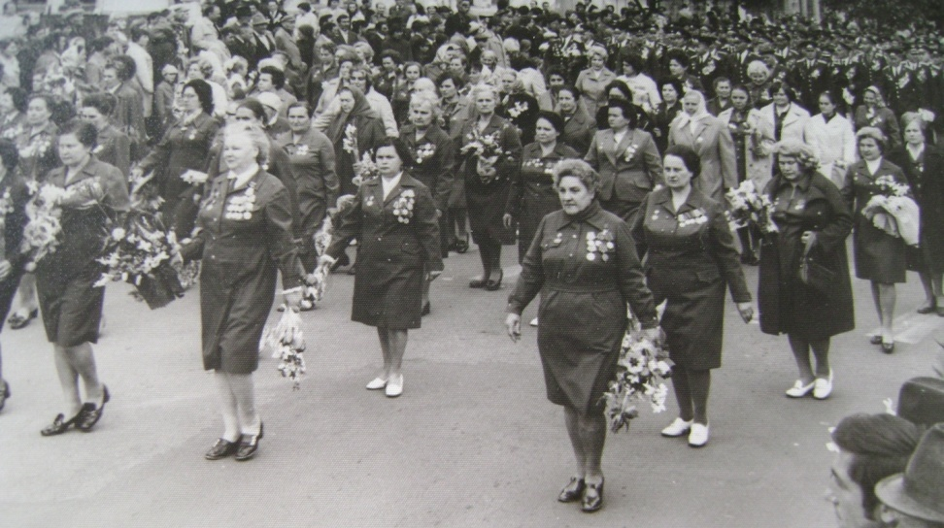
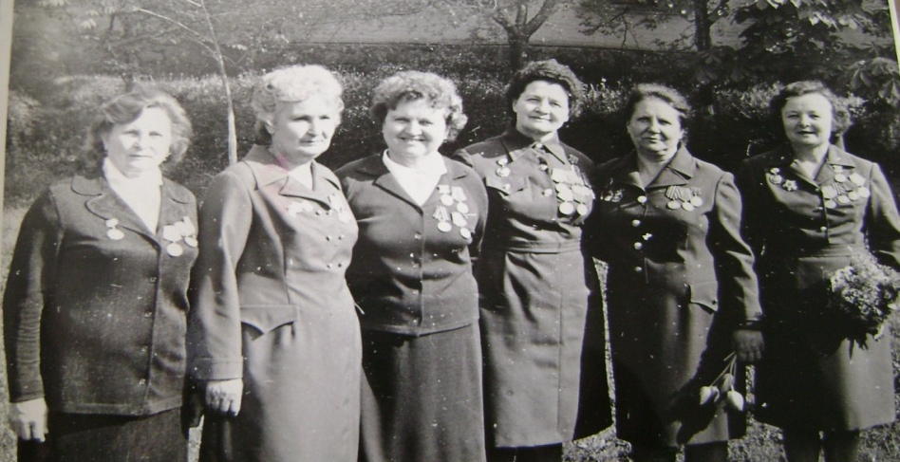
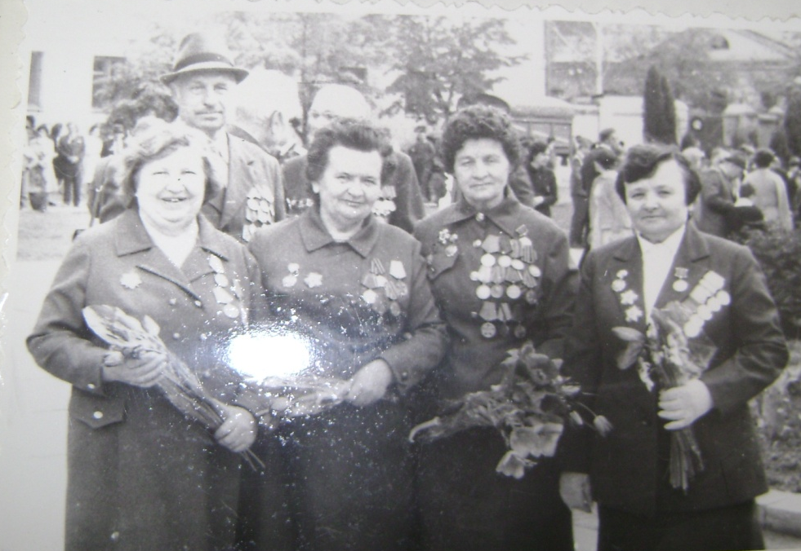
СТЕЖКАМИ КУЛЬТУРНОЇ ТА ІСТОРИЧНОЇ СПАДЩИНИ РЕГІОНУ
День 9-го травня є для Катерини Харитонівни справжнім святом.
З шафи дістає свій піджак, який рясно всіяний нагородами і вирушає на зустріч з такими ж, як вона, ветеранами, однодумцями. Вони будуть згадувати війну, яка випала на їх молодість, і згадувати молодість, яка так міцно переплелась з війною.

Slide 23

СТЕЖКАМИ КУЛЬТУРНОЇ ТА ІСТОРИЧНОЇ СПАДЩИНИ РЕГІОНУ
Нагороди
Орден "Отечественной войны" 2 степени.
Орден "Отечественной войны" 2 степени.
Орден Богдана Хмельницкого 3степени.
Медаль "Партизану Отечественной войны"
1 степени.
Медаль "За победу над Германией".
Медаль "20 лет победы в Великой Отечественной войне".
Медаль "За доблестный труд".
Медаль "30 лет победы в Великой Отечественной войне".
Медаль "40 лет победы в Великой Отечественной войне".
Медаль "50 лет победы в Великой Отечественной войне".
Медаль "Ветеран труда".
Медаль "50 лет Вооруженных сил СССР".
Медаль "60 лет Вооруженных сил СССР".
Медаль "70 лет Вооруженных сил СССР".
Медаль"Георгий Жуков"
Медаль "Захиснику Вітчизни"

Slide 24

СТЕЖКАМИ КУЛЬТУРНОЇ ТА ІСТОРИЧНОЇ СПАДЩИНИ РЕГІОНУ
Висновок.
Дорога ціна Перемоги. Неоціненним є подвиг, який зробили народи колишнього радянського народу під час війни 1941-1945рр.. Пам'ять про події цих років повинна залишитися назавжди.
Ми, молоде покоління, усвідомлюємо, що ветерани війни поступово відходять в вічність, несучи із собою у вічність і спогади про війну. Вони віддали заради Перемоги все, що могли – життя і молодість. Їх імена навіки закарбовані на пам'ятниках та обелісках, у назвах вулиць та скверів. Про них писали книги та знімали фільми.
Вони врятували рідну землю і людство від фашизму.
Будемо вдячні їм за мирне голубе небо, за те що ми сьогодні є. Збережемо пам'ять про них.
Зустрічі з ветеранами вчать молодь як треба самовіддано любити свою Вітчизну і як відстоювати її незалежність. Сьогодні, як ніколи треба зустрічатися з ветеранами, слухати їх спогади і робити відповідні висновки. Війна була справедлива, адже вони воювали за свою землю, Батьківщину, за мир і спокій майбутнього покоління. Вони проявили незламну силу духу й стійкість. Ветерани заслуговують на повагу від всіх людей.
Від імені молодого покоління звертаємось до тебе, мій ровеснику!
Схили голову перед людиною волосся, якої покрила сивина, а груди прикрашені нагородами!
Не будь бездушним!
Вони були молодими, як і ти зараз, але їх юність пройшла в грізних роках війни. Не забувай, вони дивились смерті у вічі, але йшли вперед, бо знали, що там залишились їх рідні і близькі, Батьківщина.
Не будь байдужим, будь навпаки вдячний людям, які завоювали нам право на свободу і життя!

Slide 25



СТЕЖКАМИ КУЛЬТУРНОЇ ТА ІСТОРИЧНОЇ СПАДЩИНИ РЕГІОНУ
              Творча група учнів вдома у Катерини Харитонівни.

Slide 26
СТЕЖКАМИ КУЛЬТУРНОЇ ТА ІСТОРИЧНОЇ СПАДЩИНИ РЕГІОНУ
СПИСОК ВИКОРИСТАНОЇ ЛІТЕРАТУРИ.
Преса
"Ильичевець" вересень 2006р.
"Київський вестник" лютий 2009р.
"Комуніст" №73 вересень 2009р.
"Нова доба" №75-76 вересень 2004р.
"Нова доба" №78 вересень 2008р.
"Нова доба" №78 вересень 2008р.
"Позакласний час" №8 2011р.
"Селянська правда" травень № 15-16 2008р.
"України молода" червень 2007р.
"Урядовий кур'єр №172 вересень 2009р.
"Урядовий кур'єр №174 вересень 2011р.
"Урядовий кур'єр" вересень 2009р.
Архіви, фонди
Спогади К.Х.Шекстело. Записані 27 вересня 2011р.
Спогади К.Х.Шекстело .Записані 28 січня 2012р.
Література
Котляр М., Кульчицький С. Довідник з історії України. – К.: Україна, 1996. – 463с.
Трубайчук А.Ф. Друга світова. Київ, 2004, - 344с
Український історичний журнал №3 1955 р.
Черкащина в контексті історії і України. Матеріал Другої Науково-краєзнавчої конференції Черкащини, присвячене 60-річчю "Перемоги у Великої Вітчизняної війні в 1941-1945рр. – Черкаси;"Ваш Дім", віддавець П.П. Дикий О.О., 2005. - 476с

Slide 27

Над проектом працювала творча група в складі:
СТЕЖКАМИ КУЛЬТУРНОЇ ТА ІСТОРИЧНОЇ СПАДЩИНИ РЕГІОНУ
Вараниця Є.
Костик М.
Кулачинська А.
Невмержицька О.
Порубанський С.
Рогожинська Т.
Юхименко А.
Керівник проекту Старовойтова Т.В.

